Slide 1
Un’euristica di ricerca locale per il problema di P-mediana
P-mediana, algoritmo di Teitz e Bart
L’algoritmo di Teitz e Bart è un algoritmo migliorativo basato sul concetto di saving dovuto alla sostituzione di un centro aperto con un altro.
Sia S l’insieme dei p centri aperti ed S’ l’insieme dei centri non aperti
Al passo iniziale, l’algoritmo sceglie (anche a caso) p centri di servizio da aprire
Alla generica iterazione, per ogni coppia i є S e j є S’ calcola il saving
Effettua la sostituzione cui corrisponde il saving più alto; se tutti i saving sono non positivi l’algoritmo si arresta.
Osservazione
Se un nodo j є S’ non genera alcun saving positivo, anche nelle successive iterazioni non potrà generare saving e quindi può non essere considerato

Slide 2
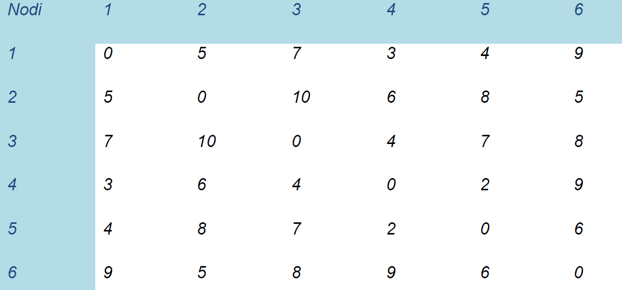









Un’euristica di ricerca locale per il problema di P-mediana
Algoritmo di Teitz e Bart, esempio
$$P=3$$
Inizializzazione:
$$S=\{1,2,3\}$$
$$z\left(S\right)=c_{4,1}+c_{5,1}+c_{6,2}=12$$
Iterazione 1, calcolo dei saving:
$s_{1,4}=z\left(\{1,2,3\}\right)−z\left(\left\{4,2,3\right\}\right)=12 −\left(3+2+5\right)=2$
$s_{1,5}=1$
$s_{1,6}=−3$
$s_{2,4}=z\left(\{1,2,3\}\right)−z\left(\left\{1,4,3\right\}\right)=12 −\left(5+2+8\right)=−3$
$s_{2,5}=−1$
$s_{2,6}=0$
$s_{3,4}=z\left(\{1,2,3\}\right)−z\left(\left\{1,2,4\right\}\right)=12 −\left(4+2+5\right)=1$
$s_{3,5}=−3$
$s_{3,6}=1$
Notes:
SOLUZIONE AMMISSIBILE: QUALUNQUE SOLUZIONE CHE APRE «P» IMPIANTI (IN QUESTO CASO, P=3)
Il primo z(S) è 12 perché il nodo 4, tra 1,2,3 sceglie quello col costo minore (ossia 1) ecc…
BEST IMPROVEMENT: cerco nell’intorno la migliore soluzione
FIRST IMPROVEMENT: cerco nell’intorno il primo miglioramento possibile
Le possibili mosse sono 9, in quanto ho 3 possibili scelte per gli impianti aperti e 3 possibili scelte per quelli chiusi.

Slide 3








Un’euristica di ricerca locale per il problema di P-mediana
Algoritmo di Teitz e Bart, esempio
$$P=3$$
$$S=\{2,3,4\}$$
$$z\left(S\right)=c_{1,4}+c_{5,4}+c_{6,2}=10$$
Iterazione 2, calcolo dei saving:
$s_{2,1}=z\left(\{2,3,4\}\right)−z\left(\left\{1,3,4\right\}\right)=10 −\left(5+2+8\right)=−5$
$s_{2,5}=−5$
$s_{2,6}=0$
$s_{3,1}=z\left(\{2,3,4\}\right)−z\left(\left\{1,2,4\right\}\right)=10 −\left(4+2+5\right)=−1$
$s_{3,5}=−$2
$s_{3,6}=1$
$s_{4,1}=z\left(\{2,3,4\}\right)−z\left(\left\{1,2,3\right\}\right)=10 −12=−2$
$s_{4,5}=−2$
$s_{4,6}=−5$
I nodi 1 e 5 possono non essere considerati nelle successive iterazioni
Notes:
Aprire gli impianti 1 e 5 non mi è mai convenuto (vedi s2,1 s3,1 e s4,1; vedi s2,5 s3,5 e s4,5) ➔ POSSO NON CONSIDERARLI PIU’!

Slide 4


Un’euristica di ricerca locale per il problema di P-mediana
Algoritmo di Teitz e Bart, esempio
$$P=3$$
$$S=\{2,4,6\}$$
$$z\left(S\right)=c_{1,4}+c_{3,4}+c_{5,4}=9$$
Iterazione 3, calcolo dei saving:
$s_{2,3}=z\left(\{2,4,6\}\right)−z\left(\left\{3,4,6\right\}\right)=9 −\left(3+5+2\right)=−1$
$s_{4,3}=z\left(\{2,4,6\}\right)−z\left(\left\{2,3,6\right\}\right)=9 −\left(5+4+6\right)=−6$
$s_{6,3}=z\left(\{2,4,6\}\right)−z\left(\left\{2,4,3\right\}\right)=9 −(3+2+5)=−1$
Tutti i saving sono negativi e la procedura termina

Slide 5
Euristica tabu search
Per cercare di superare un minimo locale si può scegliere, ad ogni iterazione, la migliore soluzione dell’intorno anche se caratterizzata da un valore peggiore della funzione obiettivo rispetto alla soluzione corrente.
Tuttavia se ci si trova in corrispondenza di un minimo locale, una volta effettuata una mossa peggiorativa, all’iterazione successiva l’algoritmo individua nuovamente il minimo locale entrando in loop
Per evitare il loop è necessario conservare memoria delle soluzioni visitate in precedenza in modo da evitare di ripassare per soluzioni già esaminate.
Una euristica tabu search cerca di migliorare l’efficienza di un classico algoritmo di ricerca locale memorizzando informazioni che riguardano il percorso di ricerca già effettuato in modo da uscire da situazioni di stallo in corrispondenza del raggiungimento di punti di minimo locale
Notes:
Per poter superare un minimo locale, posso anche adottare la tecnica del «MULTI START», ossia rilancio l’algoritmo partendo (ogni volta) da un punto diverso e vedo qual è la soluzione migliore,

Slide 6
Euristica tabu search
Inizializzazione.
Si sceglie una soluzione iniziale S di innesco dell’algoritmo
Definizione del’intorno
Alla generica iterazione k, si definisce un intorno N(S,k) della soluzione corrente S
Selezione nuova soluzione
Si individua una soluzione S’ appartenente ad N(S,k) migliore sulla base di uno stimatore E[N(S,k)] e si sostituisce S con S’
Criterio di arresto
Se è soddisfatto un dato criterio di arresto l’algoritmo si interrompe e restituisce la migliore soluzione calcolata durante l’intero processo di ricerca. Altrimenti si pone k = k+1 e si torna al passo 2

Slide 7
Euristica tabu search
La caratteristica principale di un algoritmo tabu search sta nella memorizzazione di informazioni relative alle iterazioni precedenti che permettono di evitare che l’algoritmo vada in loop.
Prima di individuare una nuova soluzione occorre verificare che questa non sia tabu consultando le informazioni relative al processo di ricerca
Le informazioni memorizzate devono essere limitate e organizzate in modo da rendere quanto più rapida la ricerca
Liste tabu
Se si memorizzano tutte le soluzioni esaminate, ad ogni iterazione bisogna confrontare la potenziale soluzione corrente con tutte le soluzioni precedentemente esaminate. Tale operazione può risultare molto dispendiosa.
Informazioni più sintetiche dette attributi vengono memorizzate in una o più liste tabu
Notes:
Mossa tabù: è una mossa che mi memorizzo affinché, quando vado a calcolare l’intorno di una certa soluzione, con tale mossa non ritorni in una soluzione già esplorata.

Slide 8
Euristica tabu search
Si consideri un problema di TSP relativo a 10 città e sia S la soluzione corrente
Si supponga che la mossa migliore sia rappresentata dalla mossa swap(3,7)
Per impedire che alla iterazione successiva si possa eseguire la mossa inversa swap(7,3) si possono memorizzare per esempio i seguenti attributi:
A1: la posizione del primo nodo dello swap
A2: la posizione del secondo nodo dell swap
A3: la coppia A1 or A2
A4:la coppia A1 and A2
A seconda della scelta che si effettua cambia la dimensione di N(S,k)
Attributo | Mossa tabu
A1 | Tutte le mosse che coinvolgono il nodo 3
A2 | Tutte le mosse che coinvolgono il nodo 7
A3 | Tutte le mosse che coinvolgono il nodo e oppure il nodo 7
A4 | Tutte le mosse che coinvolgono i nodi 3 e 7

Slide 9
Euristica tabu search
Memorie a breve termine
Ad ogni iterazione vengono aggiunti nuovi attributi alle liste tabu
Per evitare di non visitare intere regioni dello spazio delle soluzioni, le liste tabu vengono implementate come code di tipo FIFO
Se TL è la lunghezza della lista tabu, un attributo che entra in lista all’iterazione k, ne esce all’iterazione k+TL
La scelta del valore di TL dipende dal tipo e dalla dimensione del problema da risolvere. In generale
TL può essere scelto in maniera statica ovvero il suo valore resta lo stesso per tutto l’algoritmo (per esempio TL = √n dove n è la dimensione del problema da risolvere)
TL può essere scelto in maniera dinamica cioè la dimensione della lista tabu varia nel corso dell’esecuzione

Slide 10
Euristica tabu search
Criterio di aspirazione
In qualche caso può essere utile ai fini della ricerca eseguire particolari mosse anche se risultano tabu.
Un criterio di aspirazione è un test che se soddisfatto permette comunque l’esecuzione della mossa tabu
Esempio di criterio di aspirazione
Se una mossa tabu dovesse consentire il raggiungimento di un valore di funzione obiettivo migliore della migliore soluzione esaminata, essa viene eseguita anche se tabu.

